Slide 1



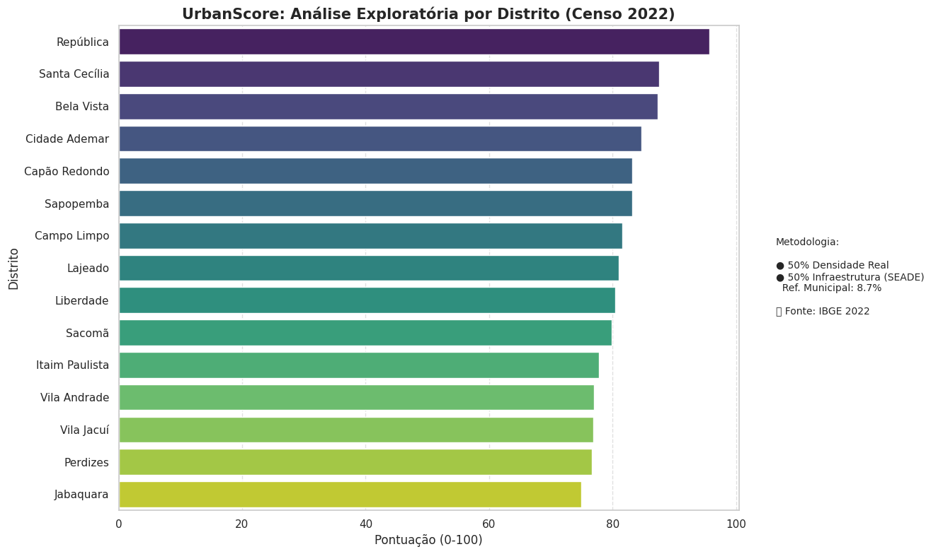

IBGE (Censo 2022)
SEADE
GeoSampa
IBGE (Censo 2022)
SEADE
GeoSampa
IBGE (Censo 2022)
SEADE
GeoSampa
IBGE (Censo 2022)
SEADE
GeoSampa
PROJETO URBANIS
Cassio Gama, Luiz Eduardo, Henrique Jorge, Renan Damprelli, Pedro Augusto Macedo Orientadores: Aimar Martins Lopes
O PROBLEMA
RESULTADOS
A análise de dados urbanos ainda representa um desafio para empresas e gestores públicos. Embora existam diversas fontes como IBGE e órgãos estaduais, essas informações são dispersas, técnicas e pouco acessíveis para interpretação prática.
Na maioria dos casos, decisões territoriais são tomadas sem o apoio de análises estruturadas, o que aumenta a incerteza e dificulta a comparação entre regiões, limitando o uso estratégico dos dados disponíveis.
A aplicação do modelo evidenciou variações entre os distritos analisados, principalmente em relação à densidade demográfica. O UrbanScore permitiu organizar essas diferenças em uma métrica padronizada, facilitando a comparação entre regiões.
Observa-se que distritos mais densos tendem a apresentar valores mais elevados no indicador, enquanto regiões com menor densidade apresentam valores inferiores dentro da distribuição analisada. Os resultados possuem caráter exploratório e refletem exclusivamente as variáveis consideradas no modelo.
INTRODUÇÃO
A PROPOSTA
Gráfico 01: Análise Exploratória por Distrito (Censo 2022)
Diante desse cenário, a Urbanis propõe a construção de um indicador exploratório denominado UrbanScore, capaz de sintetizar diferentes características urbanas em uma métrica comparável entre regiões.
O modelo combina variáveis como densidade demográfica e uma aproximação de infraestrutura urbana, permitindo gerar uma visão integrada do território. A proposta é reduzir a complexidade dos dados e apoiar análises comparativas, sem caráter decisório.
Fonte: Autoria Própria (2026)
TECNOLOGIAS UTILIZADAS
REFERÊNCIAS
O projeto foi desenvolvido utilizando Python como linguagem principal, com apoio de bibliotecas para análise e visualização de dados, além de plataformas interativas para construção do protótipo.
Python
Streamlit
Pandas
IBGE. Censo Demográfico 2022.
SEADE. Indicadores Socioeconômicos do Estado de São Paulo.
GeoSampa. Base de dados geoespaciais do município de São Paulo.
IV SEMANA FECAP DE TECNOLOGIA - 2026
Fundação Escola de Comércio Álvares Penteado - FECAP

